Slide 1

Manga Shop
Loja de Mangás e HQs

Slide 2
Componentes do grupo
Discentes
- Rafael Gomes
- João Vitor
- Rafaella Duarte
Vinícius Barbosa
Docente
Professor Leonardo Minora
Professor George Azevedo

Slide 3


O problema
Dificuldade de encontrar Mangás e HQs dentro do território nacional de forma online.
Afetando as pessoas interessadas na leitura dessas obras.
O que impacta na degradação do mercado nacional, em que as pessoas recorrem a compras em sites estrangeiros ou leitura online.

Slide 4
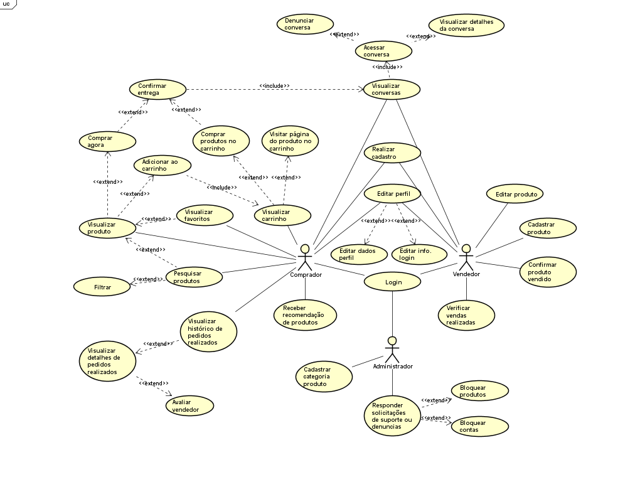

Slide 5
Dificuldades de Implementação

Slide 6
Rodando a Aplicação

Slide 7
Mapa do Site e Protótipo
https://www.figma.com/file/LLZmqlQVEhROjDLbglWDdJ/Manga-Shop?type=design&node-id=0-1&t=TDV8yBeXdxyRqeVE-0
https://www.figma.com/file/ecu1IVr4O6D6ARPgpeW1l9/Manga-Shop---Diagrama?type=whiteboard&node-id=0-1&t=wwJt7fMHdbkNXY2L-0

Slide 8
Obrigado pela Atenção!

